Slide 1

阳间数据结构
清华大学nzhtl1477

Slide 2
自我介绍
洛谷上的ID：noip
其他地方的ID：nzhtl1477，ODT
只会讲数据结构
THUWC2020，CTT2020，CTS2021，NOI2020，EC final2020，THUPC2019,2021出题人

Slide 3
序列维护
qwq

Slide 4
Codechef DGCD（弱化版）
给你一个长为n的序列，有m次操作：
1. 将区间加上x
2. 查询区间的最大公约数

Slide 5
分析
直接区间修改，维护区间gcd我们是难以维护的
因为打标记的线段树不好支持这样的操作
考虑区间为1,3,5,7，此时gcd=1
加1后为2,4,6,8，此时gcd=2
加1后为3,5,7,9，此时gcd=1

Slide 6
Solution
gcd有一个特殊的性质：
gcd( a , b ) = gcd( a - b , b )
将每个位置差分：
b[i] = a[i-1]-a[i]
则a的区间加对应了b的单点修改
a的区间gcd和b的区间gcd（特判端点）相同

Slide 7
Solution
于是问题变为维护一个序列，支持单点修改，查询区间的gcd
注意到知道两个区间的gcd时，合并的两个区间的gcd是可以直接合并的
可以使用线段树进行维护
总时间复杂度O(n+mlognlogv)
实际上可以证明是O(n+m(logn+logv))

Slide 8
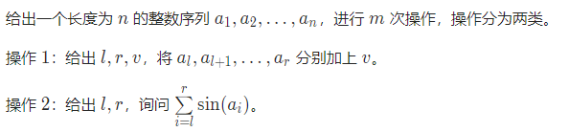
Luogu6327 区间加区间sin和

Slide 9
Solution
考虑这个区间sin和如何维护
大家都记得数学课学过一个东西叫做和差角公式吗

Slide 10
Solution
sin(x+y)=sinxcosy+cosxsiny
cos(x+y)=cosxcosy−sinxsiny
所以我们维护区间的sin和，cos和，然后就可以打区间加标记了，这个标记可以合并，也可以下放

Slide 11
Luogu6617查找 Search
序列，给定常数w
1.单点修改
2.查询区间是否存在两个数和为w
5e5,4s

Slide 12
Solution
看到问题可以先想到二维数点的转化
每个点x，设置其前驱为离其最近的w-x的位置
这个和区间颜色数的转化类似
如何带修改？

Slide 13
Solution
每次修改可能影响O(n)个位置：
w-x x x x x x x…
这样后面每个位置的前驱都是w-x
如果修改了w-x的值，这样会导致O(n)个修改
观察性质？

Slide 14
Solution
注意到这个是存在性判定
如果存在两个(i1,j1)，(i2,j2)使得a[i1]+a[j1]=w,a[i2]+a[j2]=w，而且[i2,j2]包含了[i1,j1]，则(i2,j2)没有任何意义
这样每个点只存在O(1)个配对关系

Slide 15
Solution
由于是存在性，所以我们维护b[i]表示每个点的前驱
如果区间[l,r]内b[i]最大值在[l,r]中，则存在，否则不存在
这样只需要rmq线段树，和set维护前驱后继即可
O( n+mlogn )

Slide 16
CF453E Little Pony and Lord Tirek
给一个序列
每个位置有初值ai，最大值mi，这个值每秒会增大ri，直到mi
有m个发生时间依此增大的询问，每次询问区间和并且将区间的所有数字变成0

Slide 17
Solution
这个问题每次查询是区间查询并赋值，可以考虑颜色段均摊的方法
假设一段上次修改时间是x，这次修改时间是y，这段的贡献怎么求？

Slide 18
Solution
将贡献分为这段时间充能满了和没满的分别讨论
计算出一个数组a[i]表示i位置从0开始充能充a[i]秒，使得充a[i]+1秒后满

Slide 19
Solution
区间中没充满能的位置即所有i，满足a[i]<y-x，我们要求这些位置的r[i]的和
区间中充满能的位置即上述的补，我们要求这些位置m[i]的和
即变成区间a[i]<x’的b[i]的和，二维数点即可
有初值，颜色段均摊导致查询次数O(n+m)次
总时间复杂度O((n+m)logn)

Slide 20
HDU 6315 Naive Operations
给两个序列a和b，b是1-n的排列
1.a区间加1
2.求区间内所有[ai/bi]的和
[]表示下取整

Slide 21
Solution
假设进行了n次全局加
发现全局的和是sigma( n/1 + n/2 + … + n/n ) = O( nlogn )
这是一个调和级数
用树状数组维护答案序列
于是每次如果有一个点的答案发生变化，就在一个点位置+1即可
总复杂度O( mlog^2n )

Slide 22
Solution
怎么找出每次修改的位置呢
线段树维护序列，每个位置初始是 -bi
每次区间加1相当于线段树的区间加1
每次操作完之后，找哪些位置是0，这个可以维护一个最大值来维护出来
把这些0位置直接进行修改即可

Slide 23
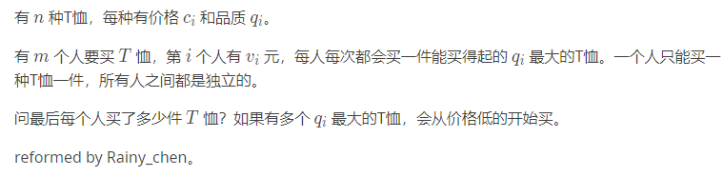
CF702F T-Shirts

Slide 24
Solution
对所有衣服按照q[i]从大到小排序
对每个人维护a[i]表示其剩余的钱，b[i]表示其买的衣服数量
对所有人按照a[i]从小到大排序，初始b[i]=0
之后枚举每件衣服j=1->n
衣服j对人的影响就是把全局a[i]>=q[j]的人都a[i]-=q[j]，并且b[i]++

Slide 25
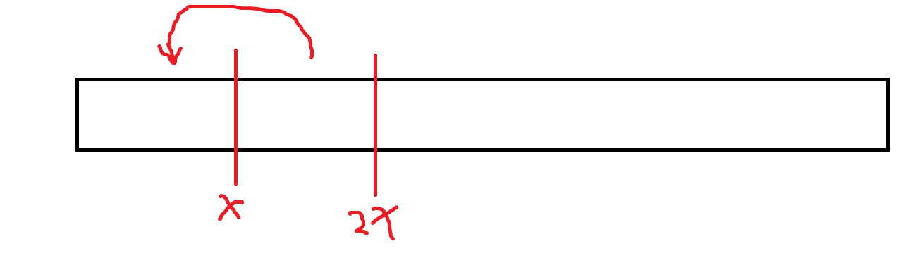
Solution
用一棵平衡树维护每个人，按a从小到大排列
每次找出所有a[i]>=p[j]的人，将其a[i]-=p[j]，并且b[i]++
这里我们考虑令x=p[j]，所有在[0,x)内的数不动，把所有在[x,2x]内的数暴力修改，之后将>2x的数直接打一个b加，a减的标记

Slide 26
Solution
这里平衡树可以打标记，因为我们这样可以保证不会出现值域重叠的情况。
可以发现[x,2x]内的元素至少减半了，所以这样的暴力操作对每个点最多进行O(logv)次
总时间复杂度O((n+m)lognlogv)

Slide 27
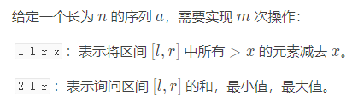
Luogu7447 [Ynoi2007] rgxsxrs
n,m<=5e5，1<=x,ai<=1e9，6s

Slide 28
Solution
考虑用一种特殊的值域分块方法，按值在[0,1)，[1,2)，[2,4)，[4,8)，[8,16)…进行分块，这样共有O(logv)块
每次区间大于x减去x时，对于一个块[2^k,2^(k+1))：
1. 若2^k>x，则在这个块中的所有元素一定需要减去一个x
2. 若2^(k+1)<=x，则在这个块中的所有元素一定不需要减去一个x
3. 若2^k<=x<2^(k+1)，则这个块中最大的某几个元素需要减去一个x

Slide 29
Solution
对在每个值域块内的所有下标，开不同的线段树维护，这样共O(logv)棵线段树
1. 对每棵线段树维护区间min，修改时若区间min减去x后不属于这个值域块，则会掉落到更低的值域块中，将其二分出来后移动到另一棵线段树中，由于O(logv)个块，所以这样的操作最多进行O(nlogv)次，剩下的元素进行一次区间-x
2.啥都不用做
3.对每棵线段树维护区间max，若区间max>x，则将其修改为减去x后的值，这里因为x在[2^k,2^(k+1))中，所以max减去x后大小会减半，于是这样的操作对于每个数只会发生O(logv)次

Slide 30
Solution
可以使用O(logv)棵平衡树，这样空间复杂度是线性的，但是常数非常大
有个推荐的写法是先底层对序列按O(logv)大小分块，然后在这个基础上建立线段树，这样线段树只有O(n/logv)个节点，然后线段树每个节点维护O(logv)的信息而不是开O(logv)棵线段树每个维护O(1)的信息，这个对缓存有好处
总时间复杂度O((n+m)lognlogv)

Slide 31
CF1446D2 Frequency Problem
给一个序列
求最长的子段使得其中有至少两个出现次数最多的元素。
输出最长子段长度。
我加强一下，n<=1e6

Slide 32
Solution
可以证明，这两个出现次数最多的元素中，必定有一个是全局的众数

Slide 33
Solution
假设众数x出现次数为a，我们目前考虑一个值y，计算y与x的答案最大是多少，y出现b次
我们如果得到一个O(a+b)的算法，这个题就是根号题了
我们要得到一个O(b*polylog(n))的算法

Slide 34
Solution
初始将每个x出现的位置标记为无意义的位置
我们枚举y出现的每个位置，然后找离这些位置最近的x出现的无意义位置（左右两边都找），然后将这些位置标记为有意义的位置

Slide 35
Solution
可以证明标记结束后无意义的位置和答案无关
一个位置A无意义，即对其前面所有y出现的位置B，[B,A]之间一定x出现次数>y，同理对后面也成立，所以这个位置不可能是答案端点
所以只有O(b)个可能的答案端点，这里用线段树维护就是O(blogn)的

Slide 36
Solution
由于所有数的出现次数和为n
所以得到一个O(nlogn)的算法

Slide 37
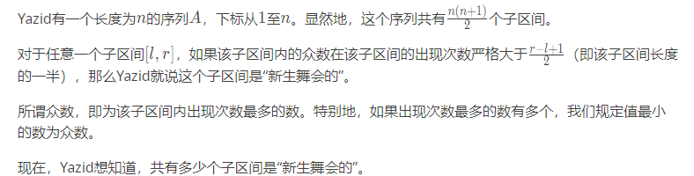
Luogu4062 [Code+#1]Yazid 的新生舞会
n<=5e5
多校好像有个题撞了这个题的原题

Slide 38
Solution
令x=1 -> n
求有多少区间出现次数过半的元素为x
和上一题一样，我们把所有x出现的位置，其前后第一个非x的位置标记
然后一个非x的位置没有被标记，等价于任何包含这个位置的区间，其内部x出现次数都<=其他值出现次数
于是对答案有贡献的区间一定是被标记的连续区间的子区间
这些连续区间长度和为O(n)

Slide 39
Solution
考虑每段被连续标记的区间
将x位置设为+1，非x位置设为-1
记pre[i]=pre[i-1]+(a[i]==x?1:-1)
一个区间(i,j)对答案有贡献等价于pre[j]-pre[i-1]>0且j>I
这个就是个顺序对，直接做就行
总时间复杂度O(nlogn)
其实这两题都能线性

Slide 40
CF765F Souvenirs
区间查两个数的差的最小绝对值

Slide 41
Solution
考虑i位置和哪些位置j能形成有意义的二元组
有意义的二元组即对答案有影响的(i,j)
如果是ai<aj<ak，则(i,k)的意义被(i,j)掩盖

Slide 42
Solution
考虑ai<aj,aj>ak
1.ai>ak
则|aj-ak|>|ai-ak|，这里有|ai-ak|<1/2|ai-aj|，出现了值域减半
2.ai<ak
则|ai-aj|>|ai-ak|，这里限制了一个下界，之后再出现ai<ak’的情况可以类比1了
总的有贡献的二元组为O(nlogv)个
可以用可持久化值域线段树或者其他方法O(nlognlogv)找出有意义的二元组

Slide 43
Solution
对于一个有贡献的二元组(i,j)，包含其的询问为l在[1,i]中，r在[j,n]中的
相当于将[1,i] * [j,n]这个矩形对|a[i]-a[j]|取max
之后查询m次单点值
注意到这个矩形是2-side的，使用正确的扫描线方法就不用删除了
扫描线+线段树，总时间复杂度O(nlognlogv+mlogn)

Slide 44
树上问题
qwq

Slide 45
51nod 1766 树上的最远点对
给出一棵n个点的树，以及一个长为n的序列a，a[i]表示a序列i位置为一个树上编号为a[i]的节点，树的边权为1
有m次询问，每次询问给两个a的区间，求从两个区间中各选出一个点能得到的树上最远距离。
就是从[l1,r1]中选一个i，[l2,r2]中选一个j，求max dist(a[i],a[j])
n=1e5,m=1e6

Slide 46
分析
这道题的重点在于树的直径的性质

Slide 47
Solution
给定树上点集S，对于一个点x，x与S中距离最远的点一定为S的直径
证明可以考虑反证法（我可以讲一下怎么证）
这个性质在一些图论问题中也有应用，很重要

Slide 48
Solution
A集合中a到b最远，B集合中c到d最远，这里有很多个直径的话只用选其中一个
则A和B的并集中直径是从这四个点里面选两个构成的
这样的性质有什么用？我们可以合并两个区间的信息了
于是我们使用线段树维护区间直径端点即可
注意到问题是静态只查询的，所以不需要使用线段树这种数据结构
如果使用O( nlogn ) – O( 1 )的ST表来实现rmq
总时间复杂度O( nlogn+m )

Slide 49
Loj 6276
树，点有颜色，求多少条树上简单路径满足上面的颜色互不相同
每种颜色出现次数<=20，n<=1e5，4s

Slide 50
分析
我们也可以将树上的一条简单路径看做是二维平面上的点
(x,y)之间的简单路径可以看做是二维平面上的点(x,y)
需要利用DFS序的性质

Slide 51
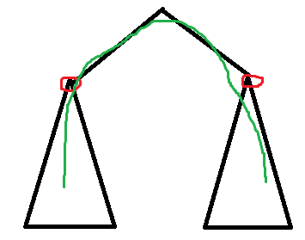
Solution
我们考虑提取出每种颜色
假设这个颜色出现在x和y的位置，如果x和y不构成祖先关系，则DFS序在[lx,rx] x [ly,ry]这个矩形中的所有简单路径都是不可行的

Slide 52
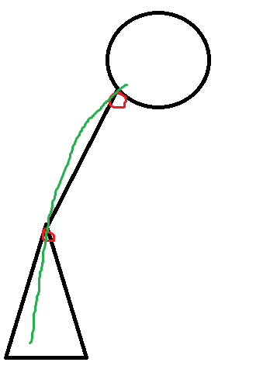
Solution
如果二者构成祖先关系，则这个相当于是一个区间补的形式（就是删除一个子树的DFS序，也可以用O(1)个矩形表示）

Slide 53
Solution
所以我们可以预处理出每种颜色所导致的限制条件
如果一个颜色出现了c次，会导致有c^2个矩形的限制
所以最多有cn个矩形
我们将问题转换为：
平面上有n个点，每个点表示一条路径
给定O( cn )个矩形，求有多少个点不被任何一个矩形包含

Slide 54
Solution
回想一下矩形面积并
如果一个位置被任何一个矩形包含，则算在矩形面积并中
那n^2减去矩形面积并就是我们想要的答案了
总时间复杂度O( cnlogn )

Slide 55
Luogu4211 [LNOI2014]LCA
给出一个n个节点的有根树（编号为0到n-1，根节点为0）。一个点的深度定义为这个节点到根的距离+1。 设dep[i]表示点i的深度，LCA(i,j)表示i与j的最近公共祖先。 有q次询问，每次询问给出l r z，求sigma_{l<=i<=r}dep[LCA(i,z)]。 （即，求在[l,r]区间内的每个节点i与z的最近公共祖先的深度之和）

Slide 56
Solution
首先将查询差分
(l,r) -> (1,r) – (1,l-1)
然后考虑给一个点，怎么求其到一个前缀的点的LCA的深度和

Slide 57
Solution
考虑有一个点x，每次查询y与x的lca的深度
可以将x到根路径+1，每次查询y到根路径和
这样在走到lca之前点权都是0，走到lca后每向上走一步点权都是1，于是答案++
假设有多个点x1,x2,…xn，我们发现每个x对y的贡献都可以用x到根路径+1，查y到根路径和实现
多个点的贡献独立，于是可以把每个x到根路径加，查询时查询y到根路径和

Slide 58
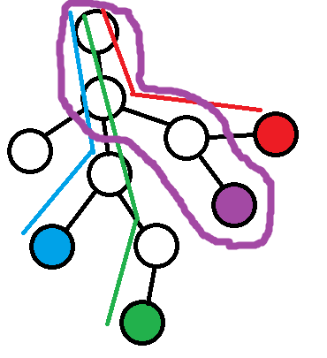
Solution
可以把每个点按顺序依次插入，每次插入把这个点到根的路径++，查询z到这些点各自的lca的深度和即查询z到根路径的和
如图，绿色，红色，蓝色的点被插入，
查询紫色的点
O( mlog^2n )

Slide 59
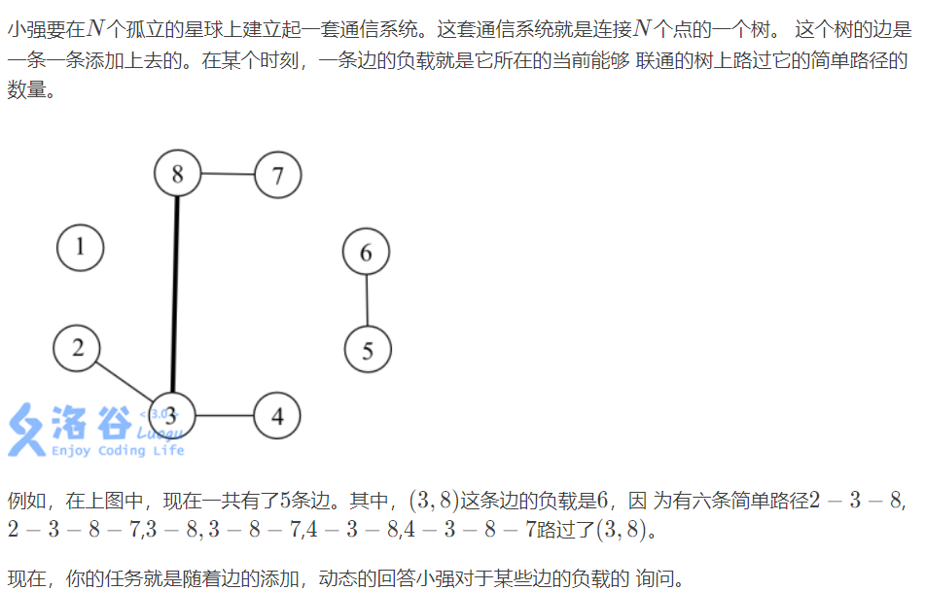
Luogu4219 [BJOI2014]大融合

Slide 60
分析
如果这道题我们在线去做会很麻烦
因为我们对树的形态一无所知
但是如果离线，先将最后树的形态建好
这样就可以大大简化问题

Slide 61
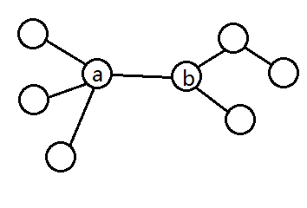
Solution
可以发现每次查询点a，b两端构成的简单路径个数
即等价于a不经过b的子树大小和b不经过a的子树大小的乘积
因为任意左边一个点和右边一个点都有唯一的而且不同的一条路径

Slide 62
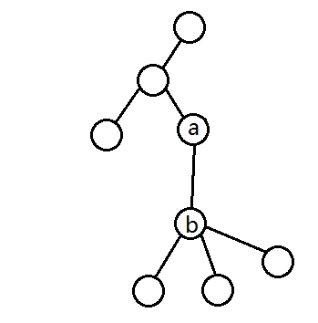
Solution
于是考虑离线，先把这棵树建出来，每个点维护当前连通状态下子树大小
假设a是b的父亲，则a和b之间路径的答案为(a所在联通块大小-b子树大小)* b子树大小

Slide 63
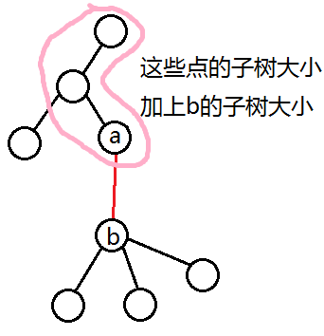
Solution
每个点维护子树大小，用并查集维护每个联通块的大小
则每次连接一条边的时候，等价于把一条链上的子树大小都加上一个值
比如连接a和b就是把：
a所在联通块里面深度最低的那个点到a
这一条链加一个数
深度最低的那个点用并查集维护即可

Slide 64
Luogu4216 [SCOI2015]情报传递
给你一棵n个点的树，初始每个位置没有点权
有m次操作
1 x：让一个点从当前时刻开始，每秒操作点权++
2 x y c：查询一条链中有多少点的点权大于c
其中每秒操作点权++就是指我每操作一次，无论是否和那个点有关，那个点权值都会++
1操作对于每个点只会开始一次

Slide 65
分析
我们肯定不能每次把1操作的点++，这样复杂度不对
这个点每秒+1是很特殊的
考虑从这里入手题目

Slide 66
Solution
因为每秒只能+1
所以在第i时刻查询x到y中>C的点数
等价于在第i-1时刻查询x到y中>C-1的点数
等价于在第i-2时刻查询x到y中>C-2的点数
……
等价于在第i-C时刻查询x到y中>0的点数
等价于查询i-C时刻时，链上有多少已经开始了的点

Slide 67
Solution
把没有开始的点x看做b[x]=0，开始的点看做b[x]=1
等价于查询第i-C时刻链x -> y上的b和
注意这里我们说的和与原题意中的意义不同
将一个点开始，即单点修改
通过之前讲的树上差分+树状树组直接维护即可
O( n+mlogn )

Slide 68
杂题选讲
qwq

Slide 69
CF464E The Classic Problem 3000
给定一张n个点m条边的无向图，每条边的边权为pow(2,xi)，求s到t的最短路，答案对10^9+7取模

Slide 70
Solution
考虑直接对这个图跑Dijkstra求最短路
边权比较大需要高精度维护
如何利用边权的特殊性？
Dijkstra需要支持什么操作？
支持dist[x]=dist[y]+v[x->y]//x->y边权，以及比较dist[x]和dist[y]

Slide 71
Solution
可以发现如果我们对边权开一个值域上的数据结构维护，如01trie
则dist[x]是用01trie存的一个二进制数
dist[x]=dist[y]+v[x->y]等价于将dist[y]复制过来，然后进行修改，想到使用可持久化的数据结构维护

Slide 72
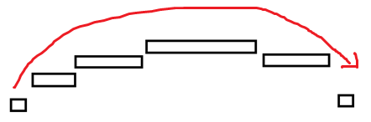
Solution
加法如何实现？
这个边权的特殊性导致我们只会发生一段进位
进位即在trie上二分出这段进位的区间（这里二分是不多log的）
可以维护一下子树内是否全是1，然后用那个向上走然后向下走的二分方法即可找出这个区间
然后打一个区间修改为0的标记即可
如果觉得可持久化数据结构不能区间修改打标记下放标记的人请仔细想想自己的理由成不成立

Slide 73
Solution
比较如何实现？
数据结构如何维护高精度数，支持比大小？
区间哈希LCP的方法即可
注意到这里比大小是不用外层套二分的，因为trie结构相同，所以可以直接在两个trie上一起二分来找到第一个不相同的位置
总时间复杂度O((m+nlogn)logx)

Slide 74
CF536E Tavas on the Path 3100
给定一棵n个节点的树，每条边有边权。
有m个询问，形式为(u,v,l)，求u到v的路径，假设长度为p，第i条边权值为xi，构造一个长度为p的01串s，如果xi>=l，那么si=1，否则si=0。
对于得到的串s，假设它有k段连续的1，第i段长度为pi，那么要你输出所有f[pi]的和，其中f数组一开始就给出。

Slide 75
Solution
将询问的l和树上权值一起离线
问题变为单点0变1，查询链上每个极长1段的f和
考虑使用静态LCT，这样只用合并logn段，每段维护出内部的答案以及两端的极长1个数，合并的时候算一下父亲节点除两端以外内部的f和
O((n+m)logn)

Slide 76

Thanks for listening

